Slide 1
GUIA RÁPIDO PAINEL DE EVENTOS
BRA-GR-PAIN-EVE-00

Slide 2
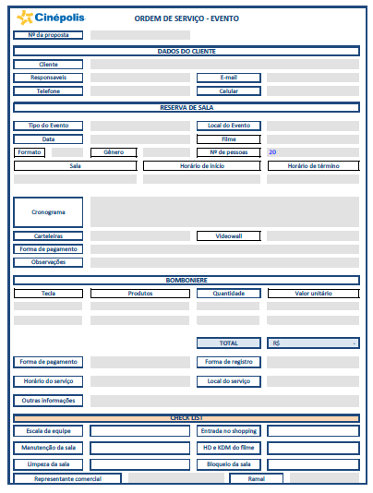
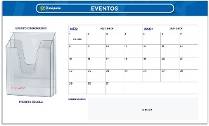
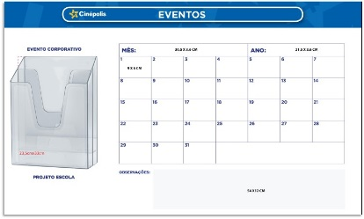
GUIA RÁPIDO
Painel de Eventos
BRA-GR-PAIN-EVE-00
Versão 1.0
Maio/2018
Processo:
1
2
3
CONFIRMAÇÃO
DO EVENTO
Área comercial:
Negocia a forma de pagamento e inclui na agenda de eventos – enviada por e-mail toda 2ª feira ao cinema.
RECEBIMENTO DAS INFORMAÇÕES
Cinema: recebe a Ordem de Serviço 3 dias úteis antes da data do evento com todas as informações referente ao que foi negociado entre o cliente e a área Comercial.
ALINHAMENTO OPERACIONAL
Cinema: Imprime as ordens de serviço e armaneza no Painel de Eventos (acrílico) para todos da equipe possam ter acesso às informações
5
4
No dia do evento
ORGANIZAÇÃO DA EQUIPE
Cinema:
Escreve no Painel de Eventos o respectivo Evento: Nome da empresa/ horário e Colaborador responsável pelo Evento.
Cinema: O colaborador responsável pelo evento do dia, deve se apresentar ao responsável pelo evento e ter a Ordem de Serviço respectiva em mãos para conferir as informações e tirar dúvidas, caso necessário.
6

Slide 3
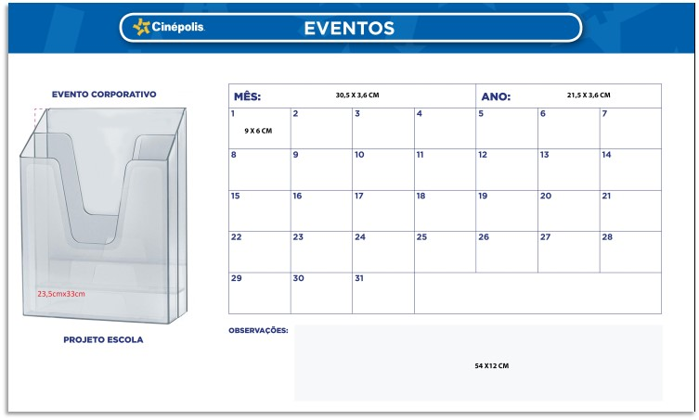
GUIA RÁPIDO
Garantia Cinépolis
BRA-GR-GAR-CIN-00
Versão 1.0
Maio/2018
Informações Importantes:
Perguntas e Respostas:
Painel de Eventos
1) O que é Ordem de Serviço?
Ordem de Serviço é um documento que serve para facilitar a Comunicação entre a área Comercial, equipe do cinema e cliente. Contém as informações principais do evento, como: dados do cliente, data, horário, sala, forma de pagamento, informações da Bomboniere (tecla, produto, quantidade e valor unitário), além de conter espaço para a equipe do cinema preencher com informações referente aos preparativos operacionais, exemplo: responsável pela limpeza e manutenção da sala reservada para o evento, autorização de entrada no shopping, conferir HD e KDM do filme, entre outros.
2) O Painel de Eventos é composto por:
Mês e ano vigente;
Acrílico que comporta e separa as documentações referente ao Eventos e Projetos Escola (imagem ao lado);
Calendário do mês: Incluir o nome da empresa/ horário e colaborador responsável pelo Evento (veja exemplo ao lado).
Exemplo de Evento Corporativo que deve ser inserido no calendário:
Samsung, às 9h30
Resp.: Eduardo Silva
Samsung, 9h30
Eduardo Silva

